Slide 1
BOLOGNA
23 OTTOBRE 2018
AZZERANDO
GLI SCOPI FALLITI
DEL SINGOLO
SI GARANTISCE IL SUCCESSO
DEL GRUPPO

Slide 2
PRENDERSI A CUORE LA REALIZZAZIONE DEL SUCCESSO DEL GRUPPO PASSA ATTRAVERSO LA DECISIONE DI NON FAR OTTENERE SCOPI FALLITI AD OGNI SINGOLO PREZIOSO MEMBRO
Notes:
IL MIO INTERVENTO OGGI …
QUAL’E’ il mio scopo con VOI
TRASFERIRE NEL MODO PIU’ SEMPLICE POSSIBILE (da NONNA ) ho la saggezza che mi accompagna…cosa ci ha permesso di passare da un gruppo di 12 ad un gruppo di quasi 600 .
Sono reduce da circa 40 presentazioni nel percorso detto ROAD SHOW per IPO
un duro allenamento nel cercare di trasferire con rapidità i principi sui quali si fonda il NS business a uomini di finanza …
Alla fine mi ha aiutato a far chiarezza sul vero DRIVER della NOSTRA CRESCITA che ovviamente VEDE LA PERSONA AL CENTRO
E meglio ancora il motto è NESSUN SCOPO FALLITO
APPROFONDIREMO QUESTO ASPETTO PIU TARDI

Slide 3
Nella Nostra STORIA DI SUCCESSO
C’è un gruppo di persone che si realizzano
IL GRUPPO è fatto di TUTTI e nessuno PUO’
NON PARTECIPARE
LA VITTORIA NON DURA
SE ANCHE UN SOLO MEMBRO NON REALIZZA
Notes:
Di cosa parliamo quindi di un vero e proprio sistema di preparazione del TEAM alla VITTORIA

Slide 4
UNA SQUADRA CHE CRESCE da 5 anni alla media di +46%
Il più grande GRUPPO di Edilizia su fune d’EUROPA
Il più grande GRUPPO di Edilizia
RISTRUTTURAZIONI Esterne in ITALIA
UNA SQUADRA CHE VINCE
E’ ALLENATA
FORMATA MOTIVATA MISURATA…e non lascia nessuno INDIETRO
Notes:
PER GARANTIRE PRODUTTIVITA’ e BENESSERE sono necessari “MUSCOLI” ABILITA’ operative ABITUDINI BEN PRECISE
PRIMA DI PROCEDERE DOBBIAMO VEDERLE INSIEME
NON è POSSIBILE PASSARE ALLO STEP SUCCESSIVO SENZA CONFRONTARSI CON QUESTO ASPETTO

Slide 5
persone
600

Slide 6
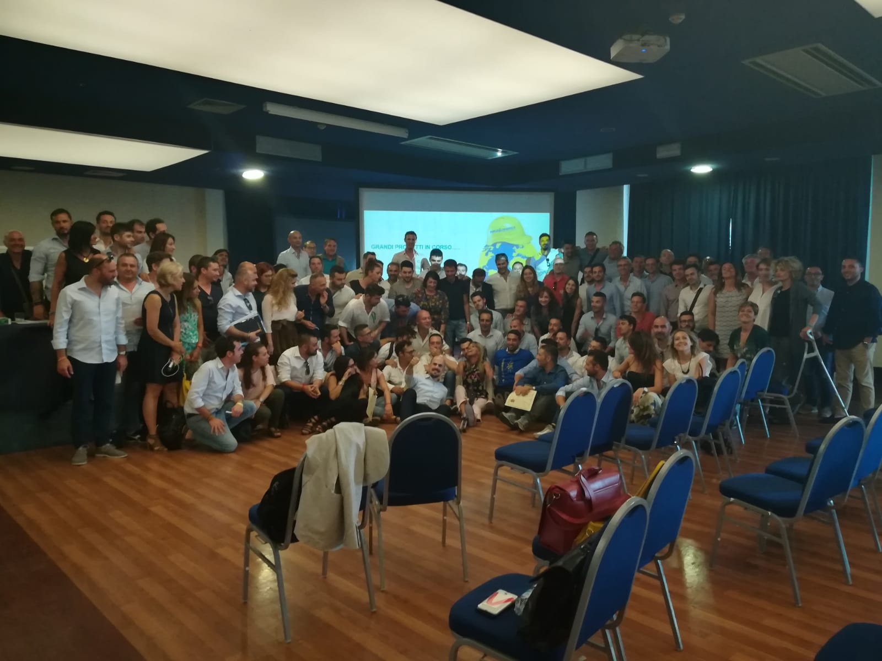

Slide 7
UN GRUPPO in COSTANTE CRESCITA
DI PERSONE SERENE E MOTIVATE CHE VINCONO PROFESSIONALMENTE, GUADAGNANO,
MIGLIORANO LA LORO QUALITA’ DI VITA il tutto GARANTENDO LO SCAMBIO ACCORDATO PER LA PROSPERITA’ del gruppo STESSO
Notes:
SIETE D’ACCORDO SUL FATTO CHE GARANTIRE QUESTO TIPO DI RISULTATO IMPLICHI UN SACCO DI INGREDIENTI DI AZIONI DI SISTEMI ?

Slide 8
CHI SCAMBIA NELLA TUA AZIENDA QUESTO RISULTATO ?

Slide 9
L’INTUIZIONE dell’IMPRENDITORE…
La storia di Riccardo e del suo gruppo di 12 persone

Slide 10
PREMESSA

Slide 11
MUSCOLI SUPER ALLENATI DELL’ALLENATORE VINCENTE
ABITUDINI OPERATIVE CHE FAVORISCONO ED ACCELLERANO LA CRESCITA DEL TEAM
Avere amore per le persone
Essere Inclusivo
Capace di mettersi a guardare dal punto di vista dell’altro
Essere tollerante e paziente
Essere curioso verso il DIVERSO/ il DIFFERENTE
Notes:
ORA DOMANDA INTIMA
COME SEI MESSO CON QUESTI MUSCOLI ?
QUANTO SONO NATURALMENTE ALLENATI ? CI VUOLE TROPPO SFORZO
SII SINCERO , GETTA LA MASCHERA
SE FOSSI UN PO’ INDIETRO QUI SEI NEL POSTO GIUSTO TI POSSONO FAR MIGLIORARE/
SE NON RIENTRA NEI TUOI PIANI MA IN QUELLI DEL TUO SOCIO SE NON è QUI FAMMI PARLARE CON LUI , è a LUI CHE DEVI INCARICARE DEL RISULTATO
LA STORIA DI RIKY IMPRENDITORE CHE AVEVA FALLITO CON LE RISORSE HA INCARICATO ME….

Slide 12
HR è l’inizio
NON la FINE

Slide 13
PUOI NON ESSERE TU
CON QUESTO NON VOGLIO DIRE CHE TI CHIAMI FUORI
C’è bisogno di un OPERATIVO

Slide 14
UNA PERSONA CHE SI DEDICHI ALLE PERSONE
CHE SI DEDICHI A FORMARE MOTIVARE PIANIFICARE VERIFICARE LA CRESCITA TANGIBILE
Che si occupi del CAMBIAMENTO DELLE ABITUDINI CHE IMPEDISCONO LA CRESCITA
QUALCUNO IN GRADO DI STARE E VIVERE IN MEZZO ALLE PERSONE
IN GRADO DI FAR CRESCERE IL PRIMO Nucleo
Vivendo al fianco di ognuno

Slide 15
Se il collaboratore è lì nel tuo gruppo NON PUOI SOTTRARTI
LA SUA REALIZZAZIONE TI APPARTIENE
A GARANTIRTI LA BUONA RIUSCITA SARA’
IL LIVELLO di RELAZIONE RAGGIUNTO .
NEI MOMENTI DURI
DI FRONTE ALL’OSTACOLO
QUANDO è BLOCCATO
QUANDO LA SUA ENERGIA POSITIVA SI ABBASSA
Notes:
COSA TI SERVE QUI ‘/ COSA UTILIZZI ?/
SOLO LA CONOSCENZA PIENA DELLA SUA VITA DELLA SUA REALTA’ FAMILIARE / la conscenza delle sue ambizioni / della sua realtà / delle difficoltà / delle
‘ORA SI CHE ANCHE LA SCELTA PRIMA PRENDE UN SENSO

Slide 16
PER ACCOMPAGNARLO ALLA VITTORIA LA RELAZIONE NON PUO’ ESSERE SUPERFICIALE DEVO CONOSCERE LA VITA DELLA PERSONA, IL SUO CONTESTO, LA SUA STORIA

Slide 17
QUANDO E CON CHI SI APRONO LE PERSONE
L’APERTURA DELL’ALTRO è direttamente PROPORZIONALE :
ALLA TUA CAPACITA di RICONOSCERE IL SUO POTENZIALE
ALLA FIDUCIA che HAI nell’ALTRO
AL TUO CORAGGIO DI APRIRTI
AL NON AVER PAURA A MOSTRARE I TUOI ERRORI, LE TUE DEBOLEZZE
RACCONTANDO DI TE… ti dirigi con un’azione concreta verso LA VITA dell’altro PRONTO PER UN ASCOLTO MATURO

Slide 18
COSA INTENDO PER SCOPO FALLITO
NON ESSERTI ACCORTO CHE MENTRE CENTRAVA GLI OBIETTIVI NUMERICI …stava trascurando la famiglia…
Non aver compreso che non stava gestendo una situazione difficile con il proprio figlio
Esserti dimenticato che doveva stabilire nuovi accordi con dei genitori un po’ oppressivi
Non averlo sostenuto mentre lottava arrancando per far realizzare un progetto a suo fratello…
Non avergli fatto superare il timore di dirti che ha dei casini economici , che ha gestito male, che è preoccupato
Che da un po’ è risentito e tu pur accorgendotene non approfondisci

Slide 19
LA STORIA DI ...
RAFFAELE

Slide 20
Così… QUANDO IL NUCLEO SI ESPANDE
LA CULTURA DELLA VERA RESPONSABILITA’ SI DIFFONDE
e il CONCETTO di INTERDIPENDENZA prende FORMA e CONCRETEZZA

Slide 21
VIDEO

